Slide 1


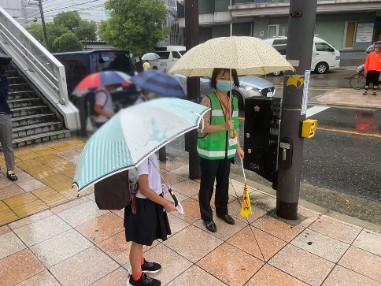
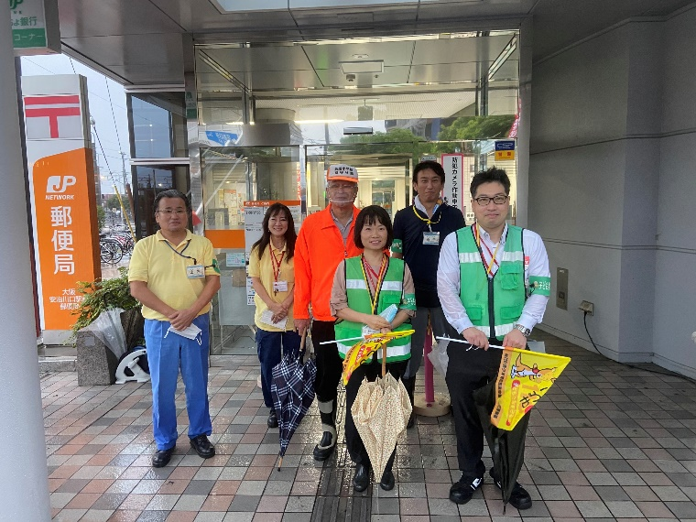
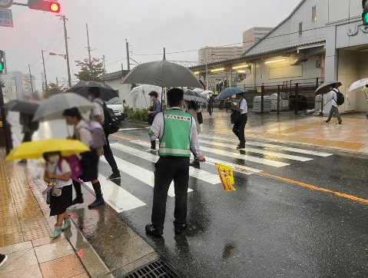
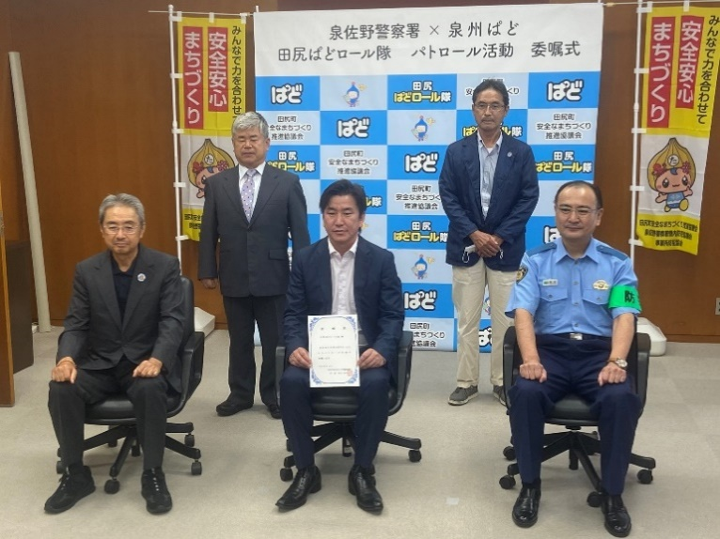
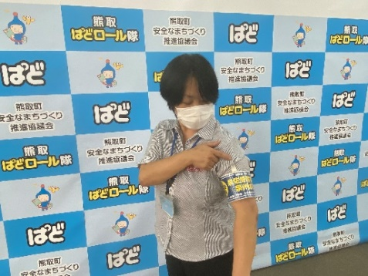
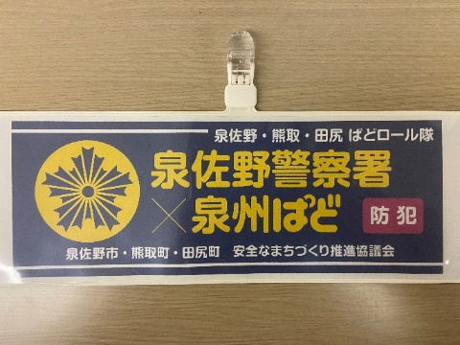
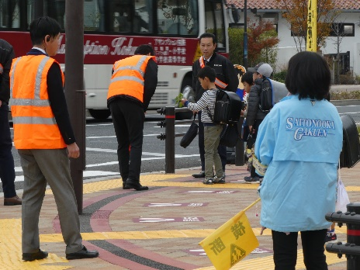
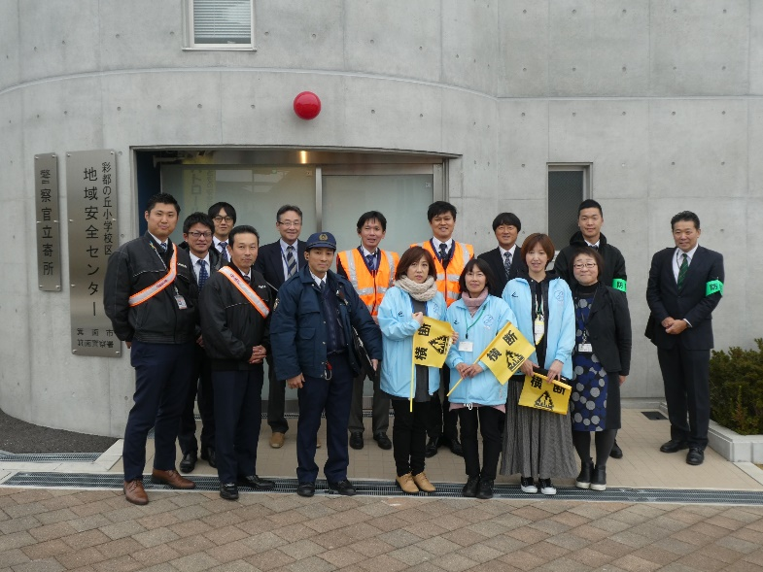
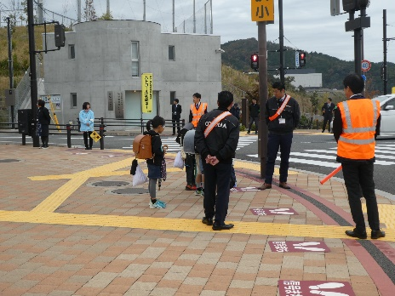
大阪府 青少年・地域安全室 治安対策課 発行
治安対策ニュース
第３２号 (令和２年10月発行) 発行：年３回
企業と連携した防犯活動
大阪府内の市町村や防犯ボランティア団体が、企業と連携して
各種防犯活動を行っている事例をご紹介します。
新大阪郵便局
新大阪郵便局(此花区)は、約10年前から島屋地区において、郵便局員の方が、地域の方と合同で小学生の見守り活動をおこなっています。
始めたきっかけは、社内で「地域の安全の為に何かやろう」という声から開始したそうです。
また、通学路の安全を確保する為、郵便局敷地内を通学路として開放したり、子どもの安全の為に敷地内に防犯カメラの設置もおこなっています。
郵便局員達からも「子ども達が挨拶をしてくれて、仕事の活力になっている」との声があがっているそうです。
郵便局員と地域の皆さんの様子
泉州広告株式会社（ぱどロール隊）
泉州広告株式会社は、岸和田市、泉佐野市、熊取町、田尻町において、警察や自治体などの関係機関と連携、防犯パトロール隊を結成し、地域の防犯を強化する取組をおこなっています。
この取組は、「情報誌ぱど」の配布スタッフの「ぱどんな」さんが特製の防犯腕章を装着して配布することで、未然の犯罪発生防止を狙いとしています。
ぱどんなさんからも、「地域貢献が出来て、非常に誇らしく思う」との声があがっているそうです。
ぱどロール隊委嘱式の様子
トヨタカローラ新大阪株式会社小野原店
トヨタカローラ新大阪株式会社小野原店の従業員の方は、箕面市彩都の丘学園校区内において、毎週金曜日の下校時に学校のＰＴＡ等と一緒に交差点などで、子ども見守り活動をおこなっています。
子ども達と従業員の方が笑顔で挨拶を交わしているのが、印象的でした。
活動を始めたきっかけは、社内で「何か地域貢献できることがないか」という声があがり、地元の小学校に相談したのが始まりだそうです。
現在は、新型コロナウイルス感染防止の為、自粛していますが、今後再開する予定だそうです。
従業員と地域の皆さんの様子

Slide 2








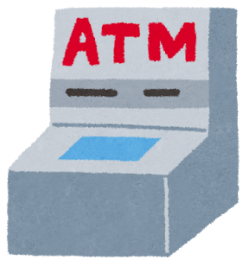

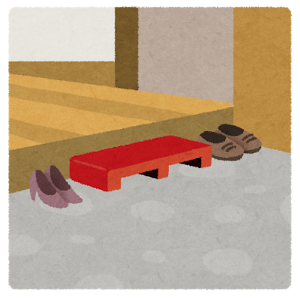

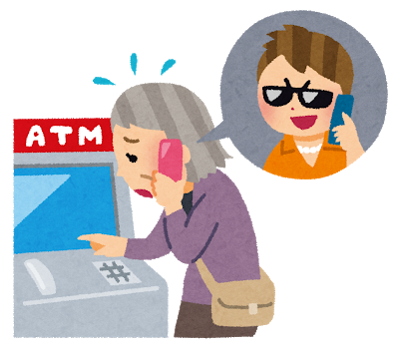
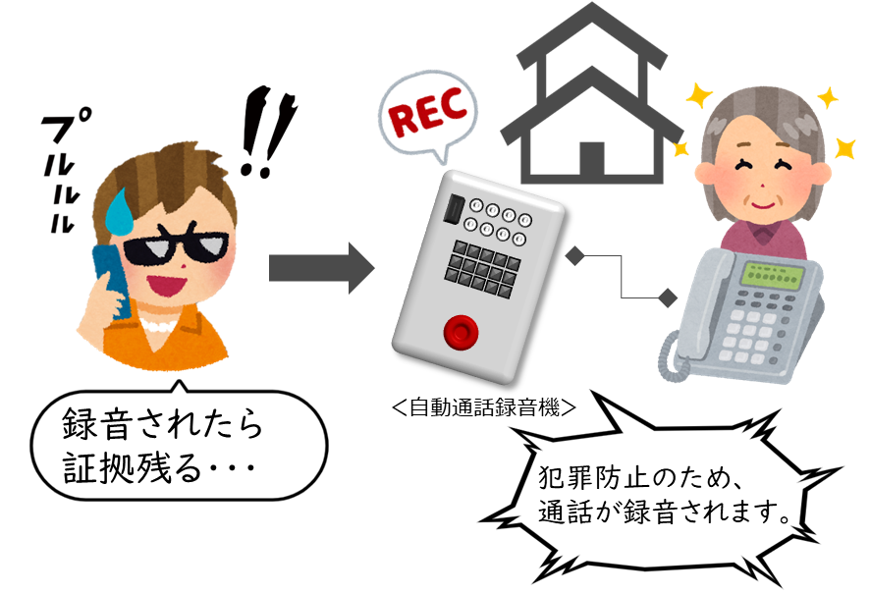

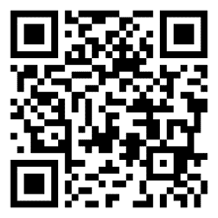

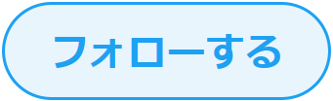

特殊詐欺が多発しています！
大阪府内では、依然として特殊詐欺被害が深刻です！
8月末現在で、被害件数は、約730件、被害額は、約14億円となっています！
発生の多い手口を紹介しますので、だまされないよう気を付けましょう！
キャッシュカードをだまし取る手口
○○銀行です。あなたの口座が不正利用されています。預金を保護するためにキャッシュカードを預かりに行きます。
犯人が自宅にキャッシュカードを取りに来る!
暗証番号も聞き出される!
ATMで預金を引き出される!
還付金詐欺
犯人の指示どおりにATMを操作し、還付金の手続きをしているつもりが、犯人の口座にお金を振り込まされる！
●●市役所です。払いすぎた医療費の還付金があります。ATMで手続きしますので、コンビニに行ってください。
このような被害を防ぐためには、電話機の対策が有効です。
大阪府治安対策課では、特殊詐欺被害防止のため、自動通話録音機等の特殊詐欺対策機器を貸し出している自治体に対し補助事業を行っています。お住まいの自治体が機器の貸し出しを行っている場合は、是非ご活用ください！
問合先：大阪府 青少年・地域安全室 治安対策課 直通：０６－６９４４－６５１２
Twitterでも掲載しています！
【公式】大阪府治安対策課
@osaka_chiantai

